Slide 1
Java 第9讲
Sakop

Slide 2
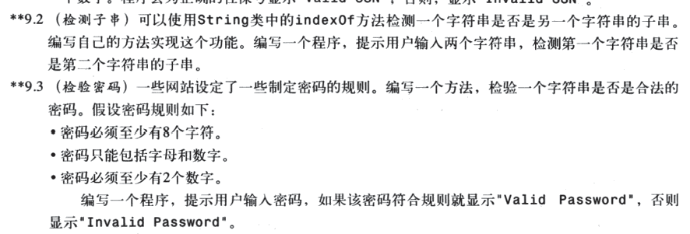
更多的例子

Slide 3
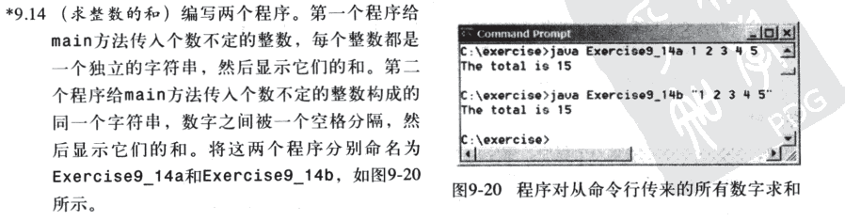
更多的例子（引入Java命令行参数）

Slide 4
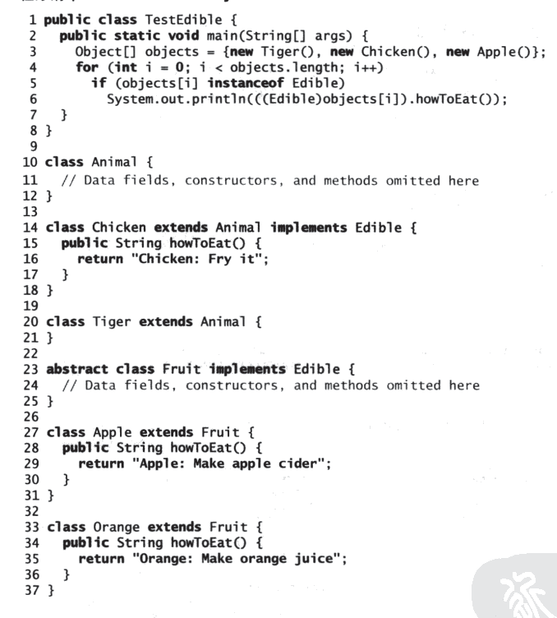

接口（interface）

Slide 5
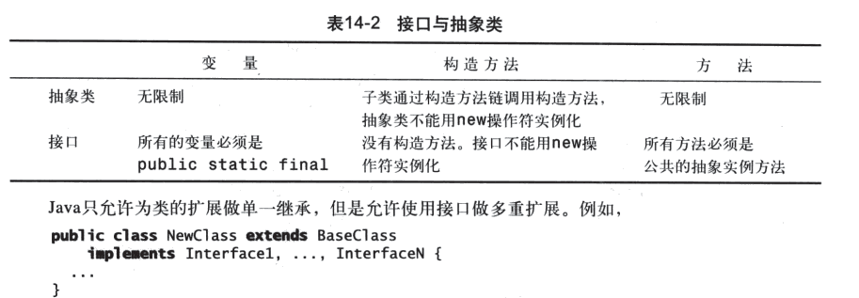
接口

Slide 6
Comparable接口
Collections.sort()

Slide 7
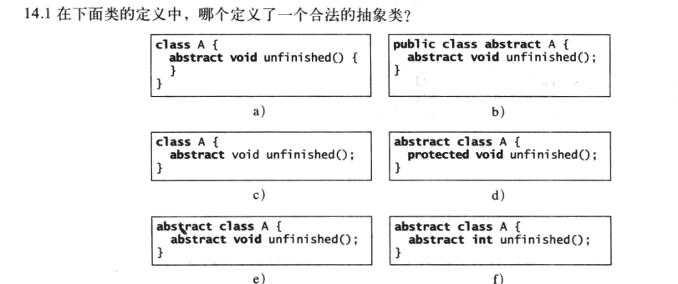
练习

Slide 8
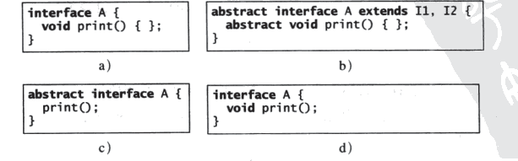
练习

Slide 9
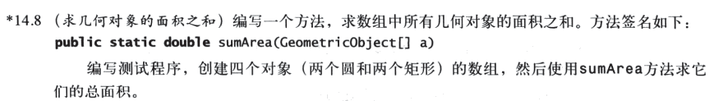
接口，抽象类混合示例

Slide 10
下节课预告
数据类型
图形界面
异常处理

